Slide 1

第一章 Android概述

Slide 2

填空题
0分
答案解析
新建一个工程
此题未设置答案，请点击右侧设置按钮
此处添加答案解析
正常使用填空题需3.0以上版本雨课堂
作答
可为此题添加文本、图片、公式等解析，且需将内容全部放在本区域内。正常使用需3.0以上版本

Slide 3
本章目标
了解Android历史发展
掌握Android的系统架构
掌握Android的应用程序组件
能够安装Android Studio环境
能够创建并运行第一个Android项目

Slide 4
Android简史
Android是一个以Linux为基础的开源操作系统
主要用于智能手机和平板电脑等移动设备
由Google领导的OHA（Open Handset Alliance，开放手机联盟）持续维护与更新
版 本 | 代 号 | 日 期
Android 1.0 | Astro（铁臂阿童木） | 2008年9月23日
Android 2.0/2.1 | Éclair（闪电泡芙） | 2009年
Android 2.2 | Froyo（冻酸奶） | 2010年5月20日
Android 2.3 | Gingerbread（姜饼） | 2010年12月6日
Android 3.0/3.1/3.2 | Honeycomb（蜂巢） | 2011年
Android 4.0 | Ice Cream Sandwich（冰激凌三明治） | 2011年10月19日
Android 4.1/4.2/4.3 | Jelly Bean（果冻豆） | 2012年
Android 4.4 | KitKat（奇巧巧克力棒） | 2013年9月3日
Android 5.0/5.1 | Lollipop（棒棒糖） | 2014年6月25
Android 6.0 | Marshmallow（棉花糖） | 2015年5月28日
Android 7.0 | Nougat(牛轧糖) | 2016年5月18日

Slide 5
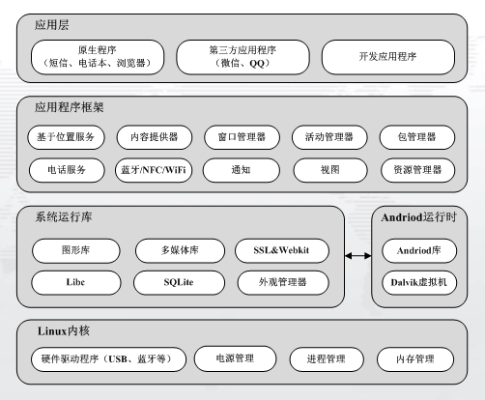
Android系统架构
Android系统分为四层：
Linux内核层
系统运行库层
应用程序框架层
应用程序层

Slide 6
Android应用程序组件
Android应用程序主要包含4种组件：
Activity（活动）：负责用户交互；
Service（服务）：执行持续性的、耗时的且无需用户界面交互的操作；
Broadcast Receiver（广播接收器）：接收来自系统和应用程序的广播；
Content Provider（内容提供器）：共享的持久数据存储机制。

Slide 7


Android开发环境搭建
Android环境搭建步骤如下：
安装JDK；
安装Android Studio。

Slide 8
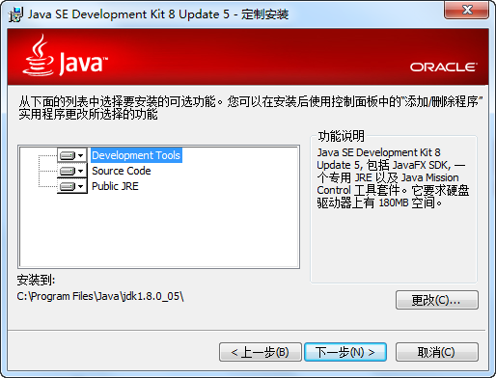
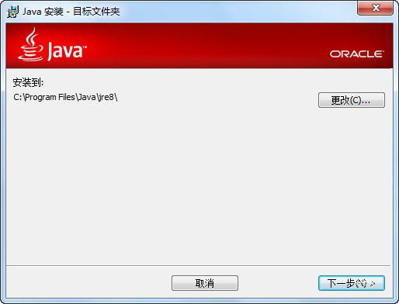
下载并安装JDK
Android 5.0需要JDK 7或更高版本。

Slide 9

下载并安装Android Studio
Android Studio提供了集成的Android开发和调试环境
Android Studio需要至少500MB空间，Android SDK需要至少3.2GB空间，因此在指定安装路径时要确保该路径下的磁盘有足够大的空间。
注意

Slide 10
第一个Android项目
创建Android Studio project
Android Studio中的Project项目与Eclipse中的工作空间（Workspace）类似，在一个Project项目中可以创建多个Module模块，每个Module模块对应一个独立的可执行的应用程序或公共类库，Module模块与Eclipse中的项目（Project）类似。
注意

Slide 11
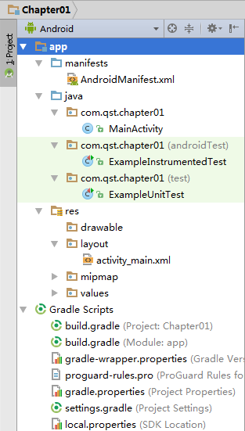
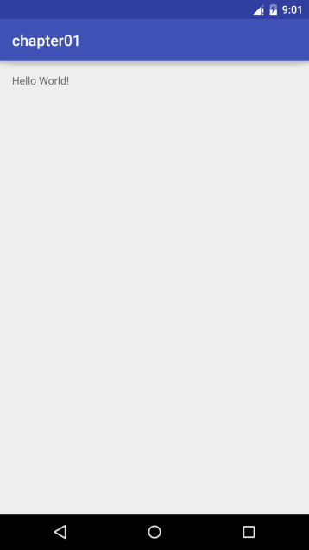
第一个Android项目
创建Android项目
选择Activity样式模板
创建Activity
运行项目
测试应用程序时，除了能够使用真实的Android设备外，还可以使用Android Studio提供的模拟器。模拟器是一种运行在操作系统上的Android环境模拟软件，可以直接运行Android应用程序。
注意

Slide 12
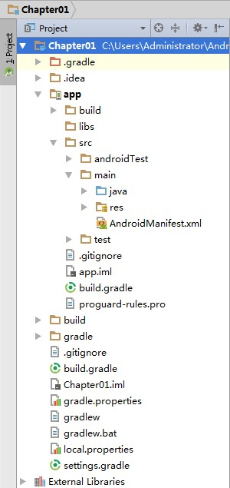
Android程序结构
Android Studio中常用的两种项目结构类型：
Project项目结构类型；
Android项目结构类型。

Slide 13
本章总结
Android是一个以Linux为基础的开源操作系统，用于智能手机和平板电脑等移动设备
Android系统分为四层，从高层到低层分别是应用程序层、应用程序框架层、系统运行库层和Linux核心层
Android应用程序主要包含4种组件：Activity、Service、Broadcast Receiver和Content Provider
Activity是最基本的Android应用程序组件，一个Activity表示一个可视化的用户界面
Service组件用于提供服务，专门用于执行一些持续性的、耗时的并且无需用户界面交互的操作
Broadcast Receiver用于使应用程序监听到匹配指定标准的广播信息
Content Provider组件是一种共享的持久数据存储机制，是在应用程序之间共享数据的首选方案
Android Studio是Google开发的一款面向Android开发者的IDE
Android程序在AVD虚拟机上运行

